Slide 1
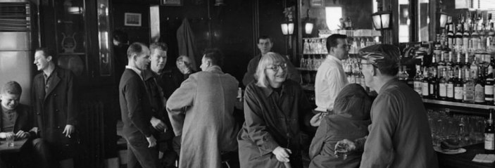
Stadsbyggnadspris
Mars 2024
Notes:
Organisationsschema för stadsbyggnadsförvaltningen, gäller från och med 1 januari 2023.

Slide 2
Varför delar vi ut ett pris?
Helsingborgs stads stadsbyggnadspris ska stärka och uppmuntra Helsingborgare, byggaktörer och arkitekter att utveckla projekt till en hög arkitektonisk nivå och hållbarhet – ett väl gestaltat Helsingborg – samt väcka medvetande och samtal om hur vi vill utveckla vår stad
Notes:
Organisationsschema för stadsbyggnadsförvaltningen, gäller från och med 1 januari 2023.

Slide 3
Vilket pris delas ut och vad kan nomineras?
Det är ett pris som delas ut, men priset är brett och omfamnar tre huvudområden
Nyproduktion - Delas ut till ett projekt inom tre år efter dess färdigställande
Landskapsrum – Delas ut till en väl utformad och omhändertagen trädgård/landskapsrum på kvartersmark
Renovering - Delas ut till ett projekt inom tre år från dess färdigställande
Hedersomnämnanden
Notes:
Organisationsschema för stadsbyggnadsförvaltningen, gäller från och med 1 januari 2023.

Slide 4
Nominerade förslag utvärderas utifrån grunden i Helsingborgs stads arkitekturverktyg
Arkitektonisk idé
Människan i centrum
Sinnlighet och skönhet
Sammanhang
Beständigt och hållbart
Nominering sker öppet och vem som helst kan nominera tävlande
Notes:
Organisationsschema för stadsbyggnadsförvaltningen, gäller från och med 1 januari 2023.

Slide 5
Jury
Stadsbyggnadsdirektör
Stadsarkitekt (sammanhållande för Nyproduktion)
Stadsträdgårdsmästare (sammanhållande för Landskapsrum)
Stadsantikvarie (sammanhållande för Renovering)
Stadsbyggnadsnämndens ordförande samt vice ordförande
Notes:
Organisationsschema för stadsbyggnadsförvaltningen, gäller från och med 1 januari 2023.

Slide 6
Vad är priset?
Äran
En liten, plakett, skulptur, relief..?
Vinsten i att arkitektur och gestaltningsfrågor lyfts
Notes:
Organisationsschema för stadsbyggnadsförvaltningen, gäller från och med 1 januari 2023.

Slide 7
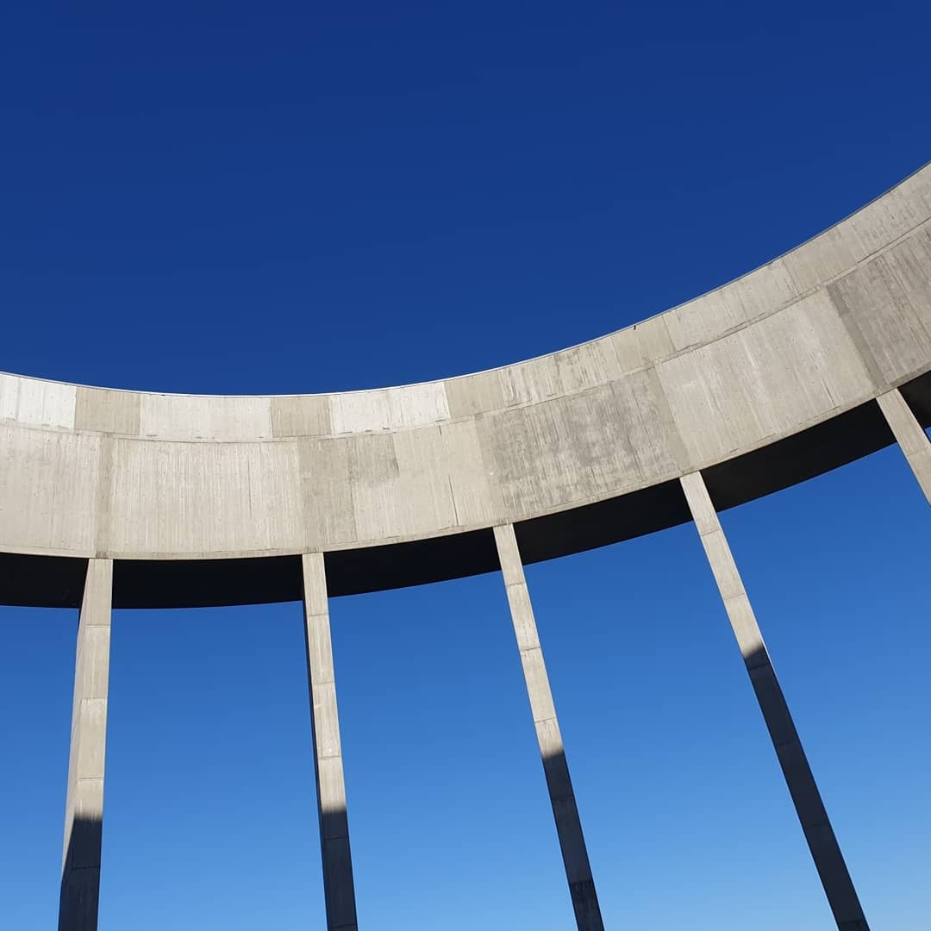
Notes:
Organisationsschema för stadsbyggnadsförvaltningen, gäller från och med 1 januari 2023.

